Slide 1
ИНДИВИДУАЛЬНЫЙ ПРОЕКТ
по предмету «Язык програмированния Python»
Задачи 4 и 20
Суворова Полина
ИТ-9, 2025

Slide 2
ПОСТАНОВКА ЗАДАЧ
Задача 4 — генерация кода вычислительной машины
• Абстрактная машина имеет один регистр.
• Доступные команды: LD (загрузить), ST (сохранить), AD (сложить), SB (вычесть), ML (умножить), DV (разделить).
• Входные данные — постфиксное выражение из однобуквенных переменных и операций +, −, *, /.
• Требуется вывести последовательность инструкций машины, результат последней операции остаётся в регистре.
• Промежуточные результаты сохраняются во временных переменных T1, T2, T3 и т.д.
Задача 20 — дерево выражений
• Входные данные — инфиксное выражение с числами, переменными, скобками, унарным минусом.
• Необходимо: преобразовать в постфикс, построить дерево, вычислить по значениям переменных, упростить.
• Максимальная вложенность скобок — 10.
• Для реализации использовать собственные структуры данных.

Slide 3
ЗАДАЧА 4
Алгоритм генерации кода
• Постфиксное выражение читается символ за символом.
• Операнды (однобуквенные переменные) приводятся к верхнему регистру и помещаются в стек.
• При встрече операции из стека извлекаются два операнда: сначала правый, затем левый.
• Для них генерируются команды: LD <левый> и <команда операции> <правый>.
• Таблица соответствия операций: + → AD, − → SB, * → ML, / → DV.
• Если операция не последняя, результат сохраняется в Tn командой ST Tn, имя Tn кладётся в стек.
• Последняя операция не сохраняет результат — он остаётся в регистре.
• Проверяются ошибки: нехватка операндов, лишние символы, некорректное выражение.

Slide 4
ЗАДАЧА 4
Пример работы: ABC*+DE-/
Шаг
Стек
Сгенерированные команды
A, B, C
[A, B, C]
—
*
[A, T1]
LD B; ML C; ST T1
+
[T2]
LD A; AD T1; ST T2
D, E
[T2, D, E]
—
−
[T2, T3]
LD D; SB E; ST T3
/
результат в регистре
LD T2; DV T3

Slide 5
ЗАДАЧА 20
Этапы решения
1. Инфикс → постфикс
Алгоритм сортировочной станции. Операнды в выход, операции в стек по приоритету, скобки управляют порядком, унарный минус кодируется как 'u-'.
2. Постфикс → дерево
Стек узлов. Операнды — листья. Бинарная операция связывает правый и левый узел. Унарный минус — один ребёнок. В конце в стеке корень.
3. Вычисление
Рекурсивный обход. Листья возвращают числа или значения переменных. Внутренние узлы применяют операцию к детям.
4. Упрощение
Обход снизу вверх. Применяются правила: 0+x=x, x+0=x, x−0=x, 0−x=−x, 0*x=0, 1*x=x, x*1=x, x/1=x, 0/x=0.

Slide 6
ЗАДАЧА 20
Пример работы: (a + b) * c − 5
Инфикс: (a + b) * c − 5
Постфикс: a b + c * 5 −
Дерево: (((a + b) * c) − 5)
Вычисление при a=2, b=3, c=4:
• (a + b) = 2 + 3 = 5
• (a + b) * c = 5 * 4 = 20
• ((a + b) * c) − 5 = 20 − 5 = 15

Slide 7
АРХИТЕКТУРА ПРОЕКТА
main.py
Точка входа. Циклическое консольное меню с выбором задачи. Защита от некорректного ввода пункта меню.
task4.py
Логика задачи 4. Функция generate_machine_code строит инструкции машины. run_task4 организует ввод и повтор при ошибках.
task20.py
Логика задачи 20. infix_to_postfix, build_expression_tree, evaluate_tree, simplify_tree, tree_to_infix.
structures.py
Собственные классы Stack и TreeNode. Стек реализован на списке, узел дерева содержит value, left, right.

Slide 8
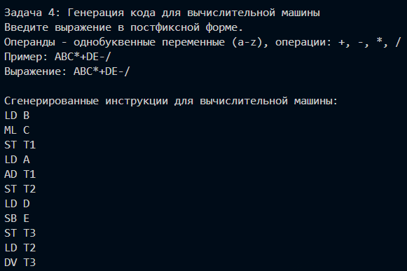
ДЕМОНСТРАЦИЯ
Задача 4 в работе

Slide 9
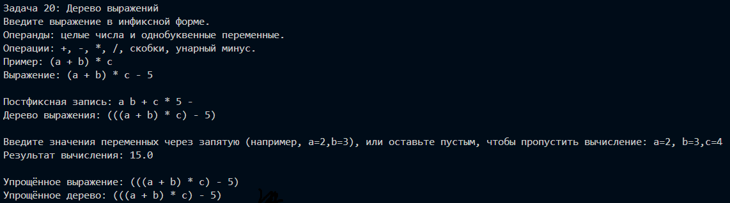
ДЕМОНСТРАЦИЯ
Задача 20 в работе

Slide 10
ЗАЩИТА И ТЕСТИРОВАНИЕ
Защита от ошибок
Тестирование
• Пустой ввод не допускается.
• Некорректное постфиксное выражение вызывает сообщение об ошибке и повторный ввод.
• Некорректное инфиксное выражение (лишние операции, непарные скобки) ловится на этапе проверки.
• Ошибки в значениях переменных предлагают ввести заново.
Задача 4:
ABC*+DE-/ ab+ xy* ab+c* ошибка a+
Задача 20:
a + b * c (a + b) * c -a + 5 3 * (-b) 0 + x * 1 → x
Все тесты пройдены корректно

Slide 11
ВЫВОДЫ
Результат работы
• Реализованы обе задачи (4 и 20) в рамках одного проекта на Python.
• Использованы собственные структуры данных: стек Stack и узел дерева TreeNode.
• Программа имеет циклическое меню, модульную архитектуру и защиту ввода.
• Для задачи 20 реализованы все этапы: постфикс, дерево, вычисление, упрощение.
• Код соответствует требованиям readme и критериям оценивания ИКМ.
• Проект может быть расширен: добавление новых операций, поддержка многобуквенных переменных, графический интерфейс.

